Slide 1
Repaso UML
Eduardo Godoy

Slide 2
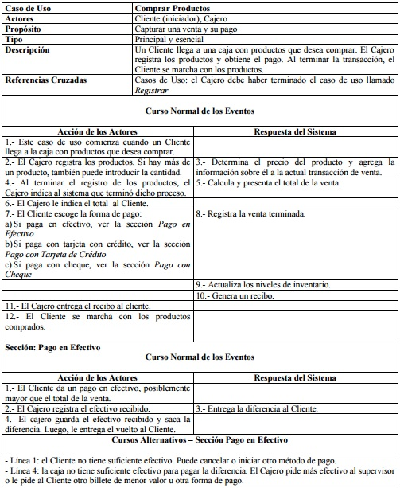
Repaso UML
Caso de uso expandido: El caso de uso se puede ver como un documento narrativo que describe la secuencia de eventos de un actor que utiliza un sistema para completar un proceso. Los casos de uso son historias o casos de utilización de un sistema
La explicación del formato es:
· Caso de uso: nombre del caso de uso.
· Actores: lista de actores en la que se indica quién inicia el caso de uso.
· Tipo: que puede ser Primario, Secundario, Opcional, entre otros.
· Descripción: repetición del caso de uso de alto nivel o alguna síntesis similar.
· Propósito: intención del caso de uso.
· Referencias Cruzadas: casos de uso y funciones relacionadas con el sistema.
· Curso Normal de los Eventos: es la parte medular del formato expandido; describe los detalles de la conversión interactiva entre los actores y el sistema. Un aspecto esencial de la sección es explicar la secuencia más común de eventos: la historia normal de las actividades y el término exitoso de un proceso. No incluye situaciones alternativas.
· Cursos Alternativos: describe importantes opciones o excepciones que pueden presentarse en relación al curso normal. Si son éstas son complejas, se pueden expandir y convertir en nuevos casos de uso.

Slide 3
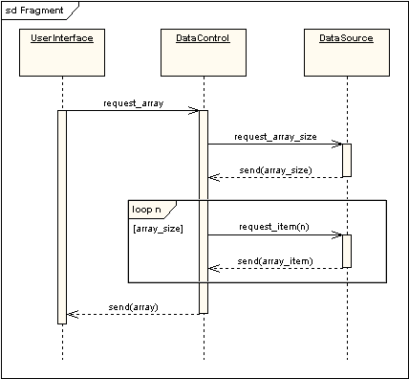
Repaso UML
Diagrama de Secuencia:
Un diagrama de secuencia es una forma de diagrama de interacción que muestra los objetos como líneas de vida a lo largo de la página y con sus interacciones en el tiempo representadas como mensajes dibujados como flechas desde la línea de vida origen hasta la línea de vida destino. Los diagramas de secuencia son buenos para mostrar qué objetos se comunican con qué otros objetos y qué mensajes disparan esas comunicaciones. Los diagramas de secuencia no están pensados para mostrar lógicas de procedimientos complejos.

Slide 4
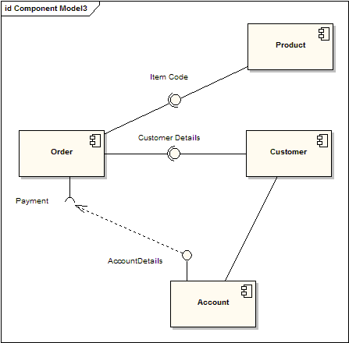
Repaso UML
Los Diagramas de Componentes: ilustran las piezas del software, controladores embebidos, etc. que conformarán un sistema. Un diagrama de Componentes tiene un nivel más alto de abstracción que un diagrama de clase – usualmente un componente se implementa por una o más clases (u objetos) en tiempo de ejecución. Estos son bloques de construcción, como eventualmente un componente puede comprender una gran porción de un sistema.

Slide 5
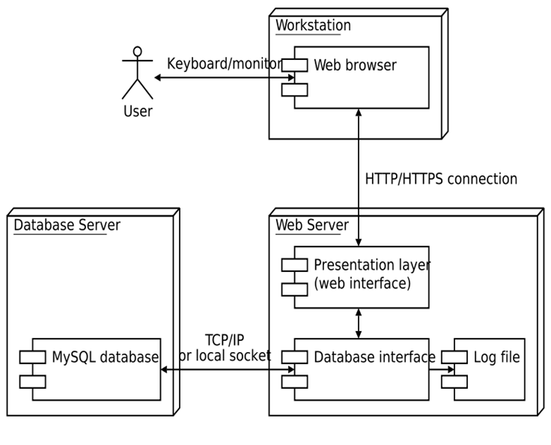
Repaso UML
Diagrama de Despliegue Un Diagrama de Despliegue modela la arquitectura en tiempo de ejecución de un sistema. Esto muestra la configuración de los elementos de hardware (nodos) y muestra cómo los elementos y artefactos del software se trazan en esos nodos.

Slide 6

Repaso UML
Más Sabiduria en:
http://www.sparxsystems.com.ar/resources/tutorial/uml2_componentdiagram.html

